Slide 1
大阪人材確保推進会議構成員の新規加入について
資料２

Slide 3
業界団体
【一般社団法人 大阪府自動車整備振興会】
所在地：大阪府大阪市住之江区南港東３丁目５番６号
代表者：会長 山本 昇
設 置：昭和２６年１１月
会員数：４，１３１社（Ｈ３０.４.１現在）
【公益財団法人 大阪観光局】
所在地：大阪府大阪市中央区南船場４－４－２１ りそな船場ビル５階
代表者：会長 溝畑 宏
設 置：平成２５年４月
【国立大学法人 大阪大学】
所在地：大阪府吹田市山田丘１－１
代表者：総長 西尾 章治郎
設 置：昭和６年５月
キャンパス：豊中、吹田、箕面
【株式会社 地域経済活性化支援機構】
所在地：東京都千代田区大手町１丁目６番１号大手町ビル９階
代表者：代表取締役社長 林 謙治
設 置：平成２１年１０月
協力機関
協力機関
協力機関

Slide 4
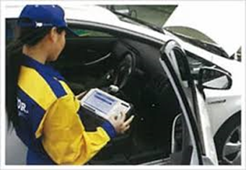
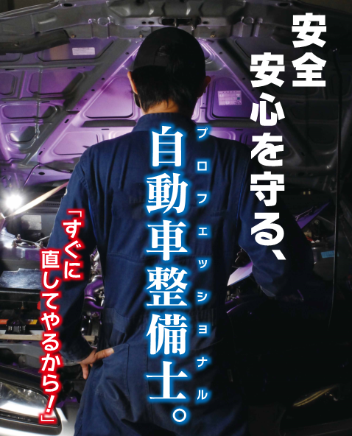
「一般社団法人 大阪府自動車整備振興会」 加入について
推薦者：近畿運輸局
１．自動車整備業界の人材確保に関する現状
◆少子化並びに若者のクルマ離れ、将来選択肢の多様化等により、自動車整備士を目指す若者が減少している。
また、整備要員の高齢化が進展しており、近い将来、人材不足により適正な点検・整備による自動車の安全確保、
公害防止、環境保全を図ることが困難になると危惧されており、より効果的な人材確保の施策が必要である。
２．一般社団法人 大阪府自動車整備振興会について
所在地：大阪市住之江区南港東３丁目５番６号
代表者：会長 山本 昇
設 置：昭和２６年１１月２１日
会員数：４，０７１事業場（平成３１年 ４月 １日現在）
目 的：自動車整備に関する設備の改善、知識及び技術の向上を促進し、並びに自動車整備事業の業務の適正
な運営を確保するとともに、公共の福祉を増進することを目的とする。
３．人材を確保するための対策（取組）内容 ※予定及び検討事項も含む
◆近畿運輸局大阪運輸支局、自動車関連９団体、自動車整備士養成１２施設により構成される「大阪府自動車整備
人材確保・育成連絡会」に参画し、毎年、自動車整備の人材確保・育成の施策等を実施。運輸支局とともに、高等
学校の校長、進路指導担当教師等を直接訪問して自動車整備の仕事の社会的重要性や将来性について説明を
実施。
◆大阪府主催の「おおさか交通安全ファミリーフェスティバル」、全国自動車教育研究会主催の「エコデンレース」等
の各種イベントにおいて、チラシやパンフレット等を配布し、自動車整備業の人材確保を実施。
推薦者自由記述欄
◆自動車整備人材不足の問題は、中小零細規模から大規模ディーラーに至るまで日本の整備業界の抱える大き
な課題となっているところであり、より実効性を上げるためには、視点を変えながら取組みを行うことが重要であ
る。本推進会議のメンバーに大阪府自動車整備振興会が参画することで、各業界と情報を共有することができ、
自動車整備業界全体にとって有益であると考える。

